Slide 1
Algoritma & Flowchart
Dita Ayu Chairunnisa
Pijar Camp Web & Mobile
Batch 16

Slide 2
Algoritma
Algoritma menurut (Kani, 2020, 1.19) adalah suatu upaya dengan urutan operasi yang disusun secara logis dan sistematis untuk menyelesaikan suatu masalah untuk menghasilkan suatu output tertentu.
Algoritma adalah urutan langkah-langkah untuk menyelesaikan suatu pekerjaan.

Slide 3
Flowchart
Flowchart adalah adalah suatu bagan dengan simbol-simbol tertentu yang menggambarkan urutan proses secara mendetail dan hubungan antara suatu proses (instruksi) dengan proses lainnya dalam suatu program.

Slide 4
Algoritma & Flowchart
Flowchart dan algoritma sama-sama digunakan ketika membuat program baru.
Apa bedanya?

Slide 5
Algoritma
Flowchart
Algoritma merupakan instruksi yang yang disusun sistematis
Berupa teks biasa
Merupakan representasi grafis dari algoritma.
Berupa diagram yang dibuat menggunakan symbol-symbol
tertentu untuk menunjukkan aliran data.

Slide 6
Algoritma Deteksi Palindrom
Mulai
Masukkan kata
Validasi kata terdiri dari huruf
Menyimpan kata dalam variabel
Lakukan split huruf dalam array
Memasukkan ke dalam proses reverse string
Jika, hasil reverse string sama dengan input maka output palindrom, dan jika hasil string tidak sama dengan input maka output non-palindrom
Selesai

Slide 7

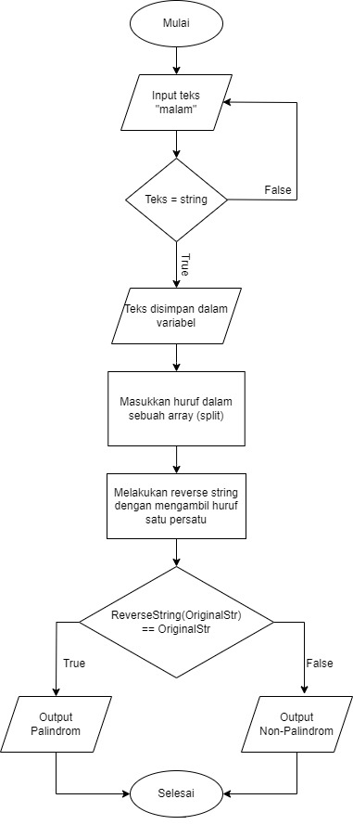

Slide 8
Algoritma Reverse String
Mulai
Masukkan input berupa sebuah kalimat
Validasi input berupa string
Simpan kalimat dalam variabel
Inisialisasi sebuah variabel kosong untuk menyimpan kalimat baru
Masukkan satu per satu kata dalam sebuah array (split)
Ambil satu per satu kata dari array dimulai dari indeks terakhir, lalu masukkan ke dalam variabel kosong untuk membentuk kalimat baru
Tampilkan kalimat baru sebagai output
Selesai

Slide 9
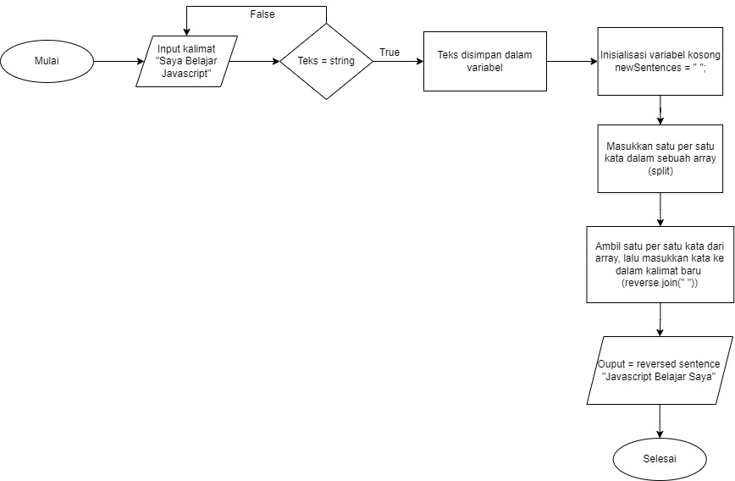

Slide 10
TERIMAKASIH

